Slide 1

Впровадження інтерактивних форм навчання, формування критичного мислення на уроках у початкових класах.

Slide 2

Вміння критично мислити вважають найпотрібнішою навичкою майбутнього. Це допомагає здобувачам освіти аналізувати інформацію, доцільно використовувати набуті знання та обгрунтовувати свою думку. Здобувачі освіти вчаться висувати власні припущення, ставити влучні запитання і розрізняти факти та сумнівні гіпотези.

Slide 3


Slide 4
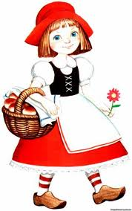
Прийом критичного мислення
«Придумування історії з шостим слово»
Дітям дають слова, на основі яких вони вигадують історію.
Наприклад: п’ять слів, які підказують сюжет казки «Червона шапочка»:
Дівчина, ліс, квіти, вовк, бабуся, вертоліт
Історія: коли вовк стукав до бабусі, його помітив вертоліт ДАІ й почав переслідувати злочинця, поки той не потрапив до рук мисливців……..

Slide 5
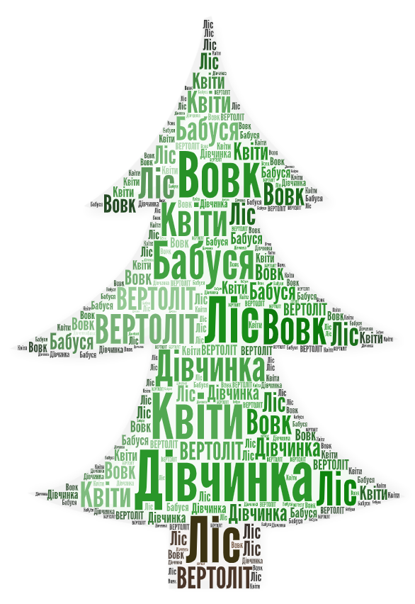

Slide 6

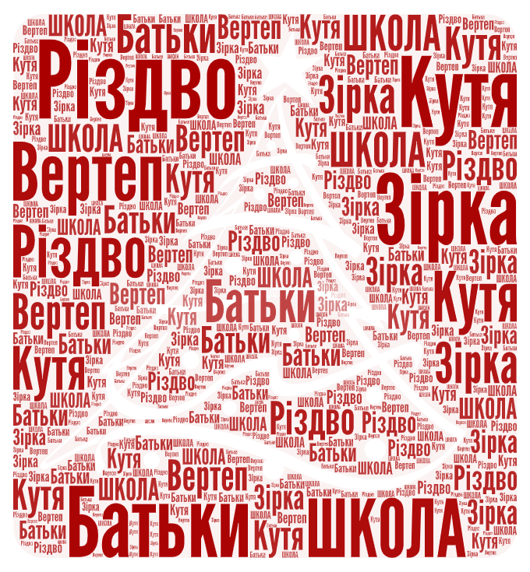

Slide 7


Slide 8


Розвиток критичного мислення
Стратегія «6 W»
Ця стратегія допомагає за допомогою запитань, які починаються словом Чому?, знайти шляхи вирішення проблеми, які виникають у різних сферах діяльності.
Для цього необхідно вибудувати такий ланцюжок запитань, який допоможе отримати якомога більше необхідної інформаціі, аналізувати іі та зробити необхідні висновки.
Слід зазначити, що кожне наступне запитання має формуватися на основі відповідей попереднього запитання. Для того, щоб організувати роботу з цією стратегією необхідно дітям запропонувати обговорити проблему.

Slide 9


Після постановки 6 запитань діти у групах повинні обговорити ситуацію, що склалася, запропонувати шляхи розв’язання проблеми і прийняття рішення яке б допомогло вирішити конфлікт.

